Slide 1
第4章 公钥加密 4.1 数论

Slide 2
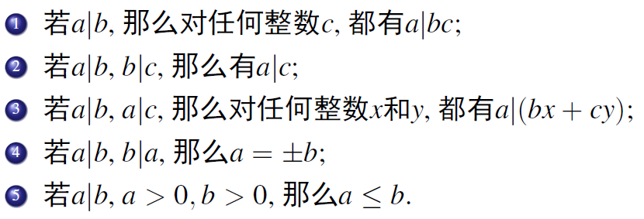
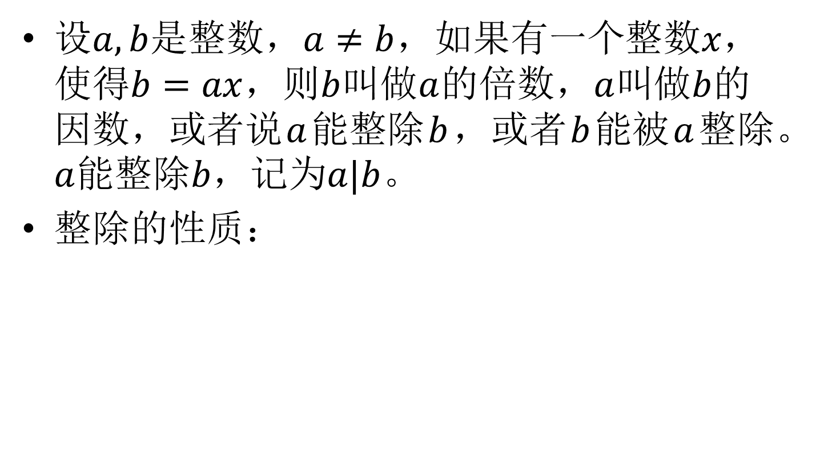
整除
设$a,b$是整数，$a≠b$，如果有一个整数$x$，使得$b=ax$，则$b$叫做$a$的倍数，$a$叫做$b$的因数，或者说$a$能整除$b$，或者$b$能被$a$整除。$a$能整除$b$，记为$a|b$。
整除的性质：

Slide 3
带余除法
给定任意整数a和b，且a>0，必存在唯一的整数q和r，满足b=qa+r，其中0<=r<=a。q称为商数，r称为余数，该式称为除法算式，其运算过程为带余除法。

Slide 4
最大公因数
若a,b,c都是整数，且a|b，a|c，那么称a是b和c的公因数。在所有公因数中最大的一个，称为最大公因数，记为gcd(b,c)或者(b,c)。
若gcd(a,b)=1，则称a与b互素或者互质。

Slide 5

素数
只能被1和其本身整除的自然数称为素数，非素数的正整数称为合数。
如2，3，5，7，11……
每一个比1大的整数，要么本身是一个素数，要么可以写成一系列不同素数的乘积：
所有a_{i}均为正整数，不考虑乘积顺序时，表示法是惟一的
例如，999999 = 3·3·3·7·11·13·37
Notes:
哥德巴赫猜想

Slide 6
素数
设a≥2是正整数，则：
（1）如果a是合数，那么必存在素因子
p ≤a^{1/2}
(2)如果有素数分解式a= p₁…p_{s}，则存在素因子p ≤a^{1/s}
素数有无穷多个。
Notes:
反证法

Slide 7
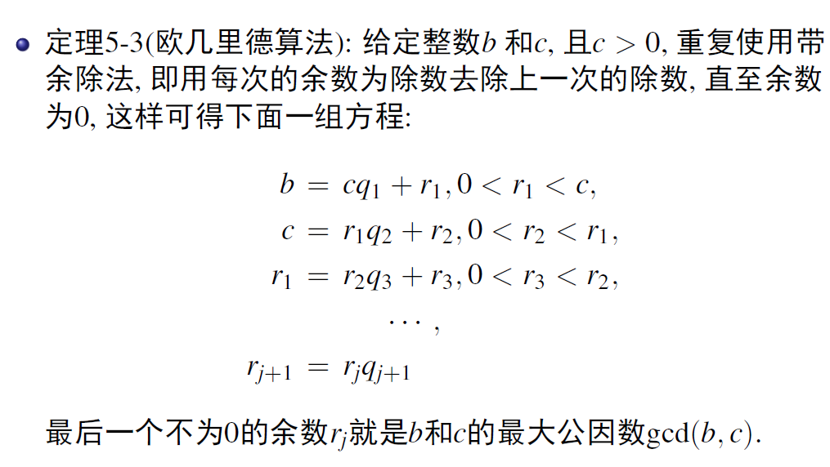
欧几里德算法

Slide 8
欧几里德算法举例
例1：求169与48的最大公约数
解：
169=48*3+ 25
48=25*1+ 13
25=13*1+ 12
13=12*1+ 1
12=1*12+ 0
所以最大公约数（169,48）=（12,1）=1

Slide 9
欧几里德算法举例
例2：求168与48的最大公约数
解：
168=48*3+ 24
48=24*2+ 0
所以最大公约数（168,48）=（48,24）=24

Slide 10
逆元
设m是正整数，a是整数，如果存在a’, 使得a×a’ ≡1(mod m)成立，则a叫模m的可逆元，a’ 叫a模m的逆元。
例如，设m为11，则8模11的逆元为7，因为8×7≡1(mod11)
当a和m互素的情况下，即（a,m）=1,则a的模m的逆元总是存在的，且可以用上面的辗转相除法求得。

Slide 11
求逆元举例
例如，我们知道89是素数，求60模89的逆元，可以用下面方法。
89=1×60+29
60=2×29+2
29=14×2+1
则1=29-14×2
=29-14×(60-2×29)
=29×29-14×60
=(89-60) ×29-14×60
=89×29-60×43

Slide 12
求逆元举例
等式两端同时mod89得：60×(-43) ≡1mod89
故60模89的逆元为-43，为方便记为最小非负数，因为-43≡46 mod89，故一般说60模89的逆元为46.

Slide 13
Fermat定理和Euler定理
Fermat定理
若p是素数，a为任意正整数，若a与p互素，则
a^{p-1}mod p=1
例：计算2⁴³²¹⁰ (mod 101)
因为 2¹⁰⁰ ≡1(mod 101)
所以2⁴³²¹⁰ (mod 101)= (2¹⁰⁰)⁴³²2¹⁰
≡1⁴³²2¹⁰ ≡1024
≡14(mod 101)
Notes:
费马小定理
费马小定理的欧拉扩展

Slide 14
Euler定理和Fermat定理
Euler函数 ：小于m且与m互素的正整数的个数称为m的Euler函数，记为Φ (m), 习惯上Φ(1)=1
例：确定Φ (37)和Φ (35)的值。
因为37是素数，所以从1到36的所有正整数均与37互素。故Φ(37)=36
列出所有小于35且与35互素的正整数如下：
1，2，3，4，6，8，9，11，12，13，16，17，18，19，22，23，24，26，27，29，31，32，33，34
共有24个数，所以Φ(35)=24
Notes:
35的因子5，7
小于35的5的倍数6个
小于35的7的倍数4个
共有10个数不互素

Slide 15
Euler定理和Fermat定理
Euler函数具有下面的重要性质：
(1)若p素数，则：
Φ(p)=p-1
例如：p=13,小于13的数1，2，3，4， 5，6，7，8，9，10，11，12都与13互 素。 Φ (13)=12.
(2)若m,n互素，即gcd(m,n)=1，有
Φ(mn)= Φ (m) Φ (n)
例如: Φ (5*6)= Φ (5) Φ (6)
= Φ(5) Φ(2) Φ(3)=4*1*2=8
进一步，若n₁,n₂,…，n_{m}两两互素，则
Φ(n₁n₂…n_{m})=Φ ( n₁) Φ( n₂)…Φ( n_{m})

Slide 16
Euler定理和Fermat定理
（3）设m=p₁^{α1}p₂^{α2}…p_{k}^{αk}是m的标准分解式，p₁，p₂，…，p_{k}是互不相同的素数，则
Φ (m)=m(1-1/p₁)(1-1/p₂)…（1-1/p_{k}）
例如：20=2²*5¹，
这样，Φ (20) =20(1-1/2)(1-1/5)=8
课堂练习：计算Φ(9)

Slide 17
Euler定理和Fermat定理
Euler定理：
若a和m互素,则a ^{Φ(m)}≡1 (mod m).
当m为素数时，即为Fermat定理形式
例如：
(1)a=3,m=10;
Φ(m)= Φ(10)= Φ(2) Φ(5)=4;
3⁴=81≡1 (mod 10).
(2)a=2;m=11;
Φ (m)=Φ( 11)= 10;
2¹⁰=1024≡1 (mod 11)
另一种形式：a ^{Φ(m)+1} ≡a (mod m).

Slide 18
中国剩余定理
南北朝时期《孙子算经》中有“物不知数”问题：今有物不知其数，三三数之剩二，五五数之剩三，七七数之剩二，问物几何？
解： 问题归结为解
X≡2 (mod 3)
X≡3 (mod 5)
X≡2 (mod 7)
Notes:
35^-1mod3=2
21^-1mod5=1
15^-1mod7=1

Slide 19

中国剩余定理
$m1,m2,…，mk$是两两互素的正整数，
设$M=m1m2…mk$
M_{i}=M/m_{i}，M_{i}M_{i}⁻¹≡1(mod m_{i})，
则同余方程组：
X≡b₁ (mod m₁)
X≡b₂ (mod m₂)
……
X≡b_{k} (mod m_{k})
有模M的解x，
x≡M₁M₁⁻¹b₁ + M₂M₂⁻¹b₂ +…+ M_{k}M_{k}⁻¹b_{k} (mod M)

Slide 20
中国剩余定理
M = m₁ m₂ m₃ =3*5*7=105
M₁= M / m₁=105/3=35
M₂=M/m₂=105/5=21
M₃=M/ m₃=105/7=15
M₁M₁⁻¹≡1 (mod m₁)
M₂M₂⁻¹≡1 (mod m₂)
M₃M₃⁻¹≡1 (mod m₃)
X≡2 (mod 3)
X≡3 (mod 5)
X≡2 (mod 7)
即：
35M₁⁻¹≡1 (mod 3) 得：M₁⁻¹≡2
21M₂⁻¹≡1 (mod 5) M₂⁻¹≡1
15M₃⁻¹≡1 (mod 7) M₃⁻¹≡1

Slide 21
中国剩余定理
x≡M₁M₁⁻¹b₁ + M₂M₂⁻¹b₂ + M₃M₃⁻¹b₃ (mod 105)
≡70 b₁ +21 b₂+15 b₃(mod 105)
≡70*2+21*3+15*2 (mod 105)
≡140+63+30 (mod 105)
≡35+63+30 (mod 105)
≡128 (mod 105)
≡23 (mod 105)
所以，此物有23个
X≡2 (mod 3)
X≡3 (mod 5)
X≡2 (mod 7)

Slide 22
离散对数
由欧拉定理，对gcd(a,m)=1,有a ^{Φ(m)}≡1 (mod m)，下面考虑更一般的形式，
定义 指数： 设gcd(a,m)=1,使a^{n}≡1 (mod m)成立的最小正整数n称为a对模m的指数或阶、或a所产生的周期长，记为δ_{m}(a)。
定义 本原根： 如果δ_{m}(a)=Φ (m)，则称a是模m的本原根。
Notes:
本源根：每个小于m且与m互素的数都可以由a^{n}≡1 (mod m)表示

Slide 23
a ^{n} ≡ y (mod 13)
y | n
a | 1 | 2 | 3 | 4 | 5 | 6 | 7 | 8 | 9 | 10 | 11 | 12
2 | 2 | 4 | 8 | 3 | 6 | 12 | 11 | 9 | 5 | 10 | 7 | 1
3 | 3 | 9 | 1 | 3 | 9 | 1 | 3 | 9 | 1 | 3 | 9 | 1
4 | 4 | 3 | 12 | 9 | 10 | 1 | 4 | 3 | 12 | 9 | 10 | 1
5 | 5 | 12 | 8 | 1 | 5 | 12 | 8 | 1 | 5 | 12 | 8 | 1
6 | 6 | 10 | 8 | 9 | 2 | 12 | 7 | 3 | 5 | 4 | 11 | 1
7 | 7 | 10 | 5 | 9 | 11 | 12 | 6 | 3 | 8 | 4 | 2 | 1
8 | 8 | 12 | 5 | 1 | 8 | 12 | 5 | 1 | 8 | 12 | 5 | 1
9 | 9 | 3 | 1 | 9 | 3 | 1 | 9 | 3 | 1 | 9 | 3 | 1
10 | 10 | 9 | 12 | 3 | 4 | 1 | 10 | 9 | 12 | 3 | 4 | 1
11 | 11 | 4 | 5 | 3 | 7 | 12 | 2 | 9 | 8 | 10 | 6 | 1
12 | 12 | 1 | 12 | 1 | 12 | 1 | 12 | 1 | 12 | 1 | 12 | 1
Notes:
取m=13

Slide 24
从上表中可以看出：
（1）阶为2元素有Φ(2)=1个；12模13的阶为2。
（2）阶为3元素有Φ(3)=2个；3，9模13的阶为3。
（3）阶为4元素有Φ(4)=2个；5，8模13的阶为4。
（4）阶为6元素有Φ(6)=2个；4，10模13的阶为6。
（5）阶为12元素有Φ(12)= Φ (3) Φ (2²)=4个；
2，6，7，11模13的阶为12，等于Φ(13)，所以2，6，7，11是模13的本原根.
Notes:
本源根可以作为乘法群的生成元

Slide 25
若a和p互素，且a为p的本原根，则其幂：a¹，a²，…，a ^{Φ(p)}模p两两不同余，且均与p互素。
特别的，如果p为素数，则对其本原根a，a的1到(p-1)的各次幂恰好可产生1到(p-1)每个整数一次且仅一次。
即{a mod p，a² mod p，…，a^{p-1} mod p}
= {1，2，…，p-1}= Z_{p}*
Notes:
本源根可以作为乘法群的生成元
Z*_p中有Φ(p-1)个生成元

Slide 26
离散对数
对某素数p的本原根a，a的1到(p-1)的各次幂恰好能产生1到(p-1)的每个整数一次且一次
对何整数b，0≤b≤p-1，必定有：
b=a^{r} mod p，
其中0≤r≤(p-1)，只考虑非零元素，
因此对任意非零整数b、素数p的本原根a,有唯一整数i，使得：
b=a^{r} mod p,
其中1≤i≤(p-1)，该指数i称为以a为底(模p)b的离散对数，记为
log_{a,p}(b)

Slide 27
离散对数
模19的离散对数表

Slide 28
离散对数的计算：
考虑一般形式的方程表示方式：
y=g^{x} (mod p)
对于给定的g、x、p，可直接计算出y。在最坏情况下需执行x次乘法。但是，对于给定的g、y、p，当p值很大时，计算x=log_{g,p}(y)一般非常困难（即求离散对数）。
Notes:
离散对数问题

Slide 29
思考题：
如果今天是星期一，问过2²⁰⁰⁰天后是星期几？
2¹ ≡2(mod 7) 2² ≡4(mod 7)
2³ ≡1(mod 7) 2⁴ ≡2(mod 7) 2⁵ ≡4 (mod 7) 2⁶ ≡1(mod 7)
所以每到2的三次幂的倍数循环一次,
且2000=3×666+2
2²⁰⁰⁰≡2²⁽mod 7)＝4， 即过2²⁰⁰⁰天后是星期五
Notes:
利用欧拉定理直接计算
初始值为1（周期函数初始项位）
1+4mod7=5

